Slide 1





Slide 2

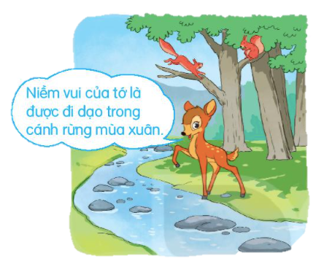
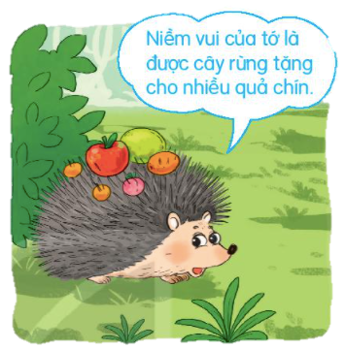
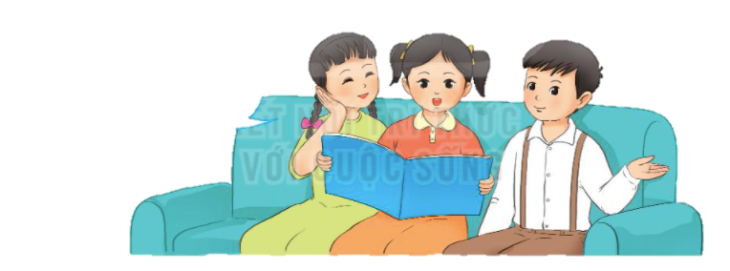
1. Quan sát tranh và trả lời câu hỏi

Slide 3


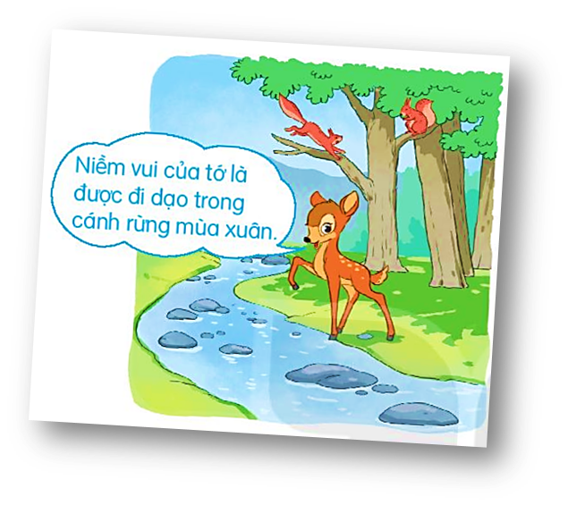


Tranh 1:
Nai con nói :”Niềm vui của tớ là được đi dạo trong cánh rừng mùa xuân”

Slide 4
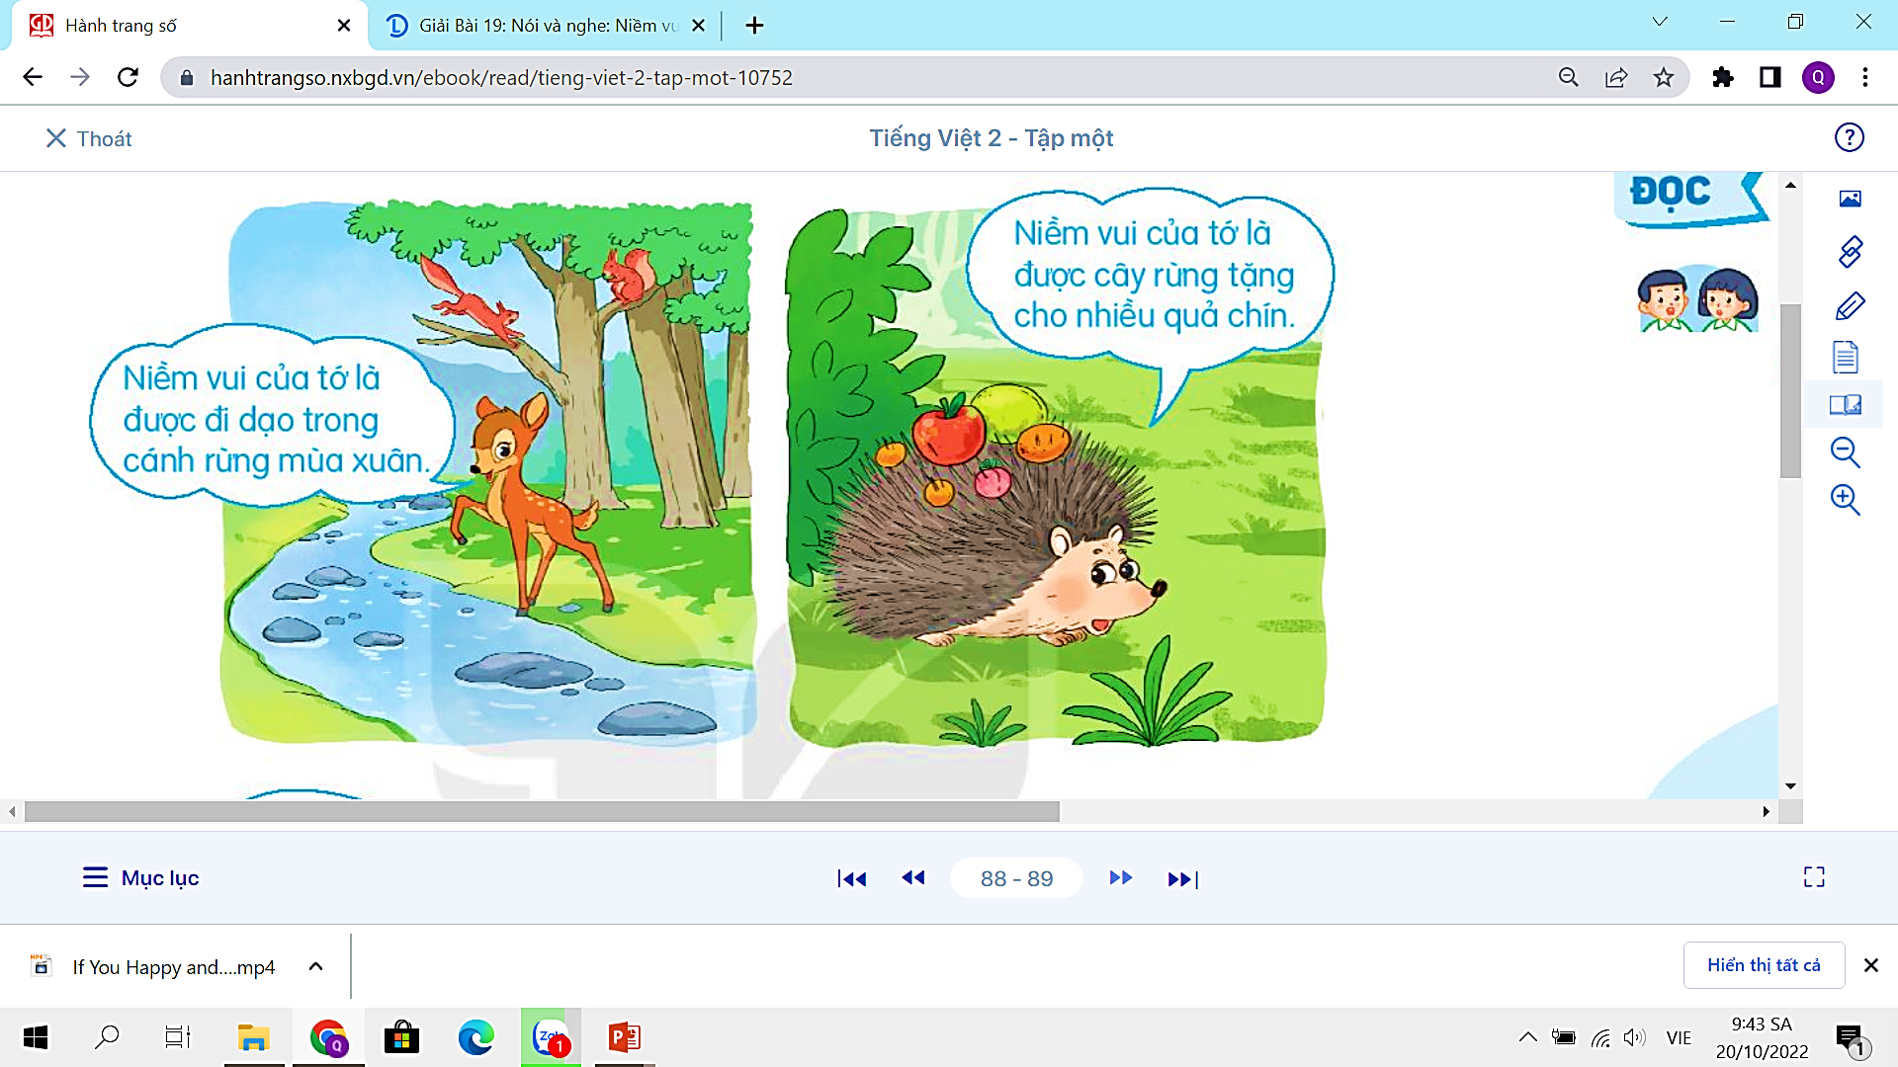
Tranh 2:
Nhím con nói: “Niềm vui của tớ là được cây rừng tặng cho nhiều quả chín.”

Slide 5
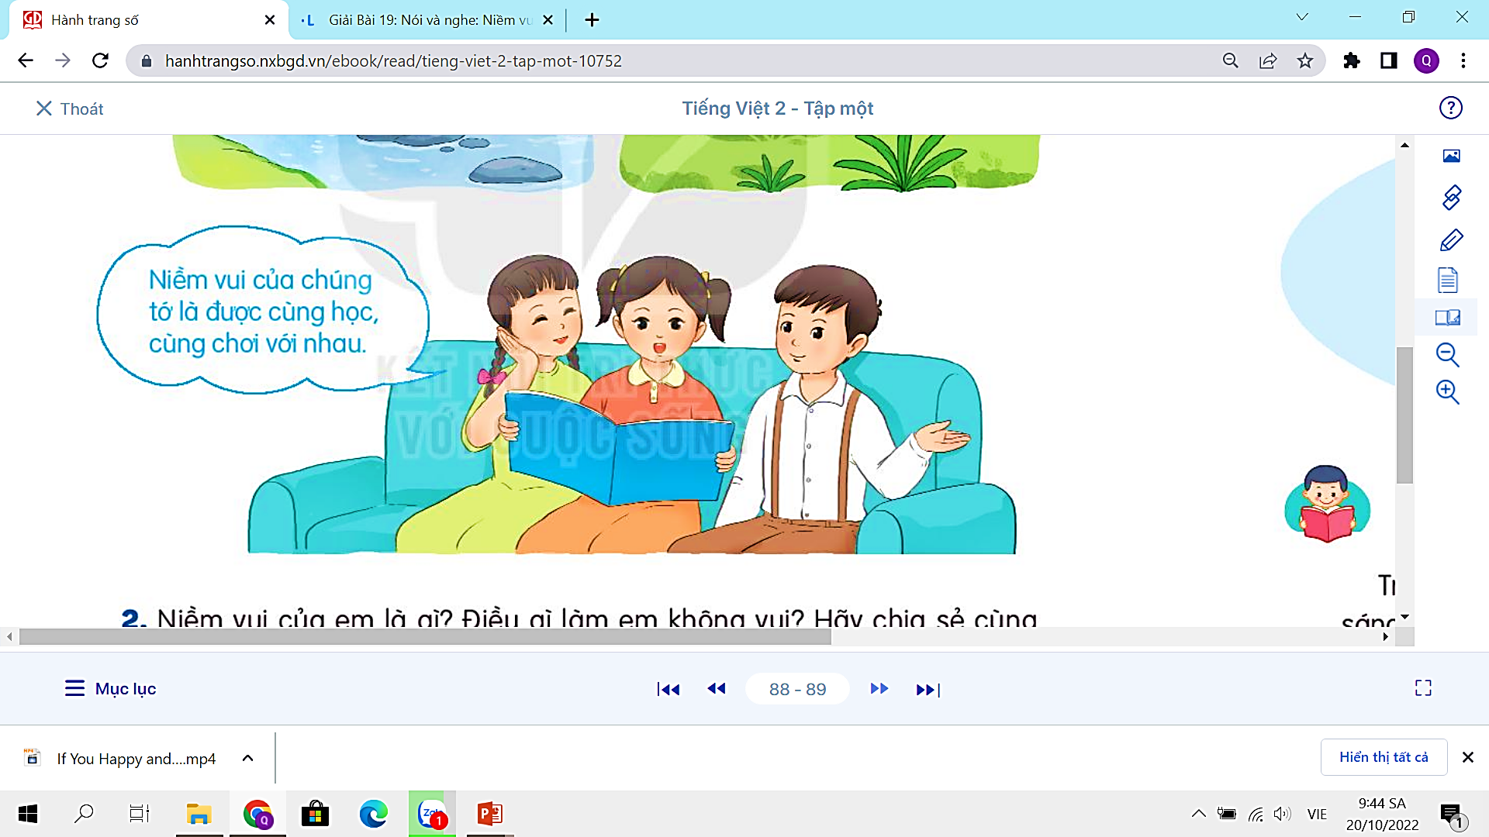
Tranh 3:
Các bạn nhỏ nói: “Niềm vui của chúng tớ là được cùng học, cùng chơi với nhau.”

Slide 6

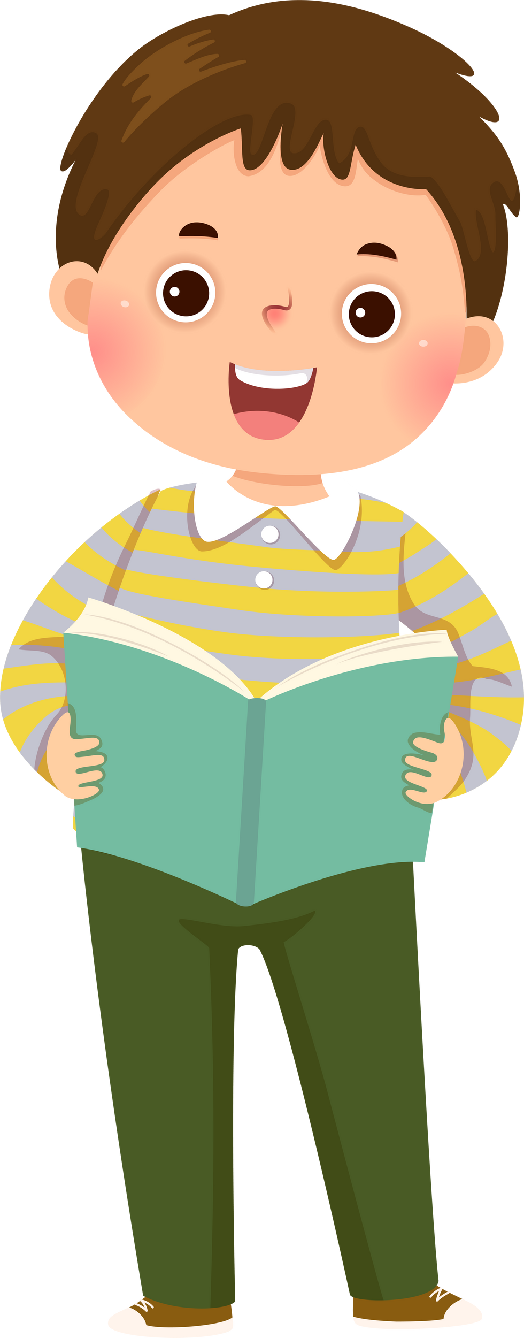

Nhớ về những niềm vui và điều không vui của bản thân
a. Chuyện vui nào mà em nhớ nhất
b. Vì sao em lại vui vì điều đó?
c. Chuyện gì làm em không vui?

